Slide 1
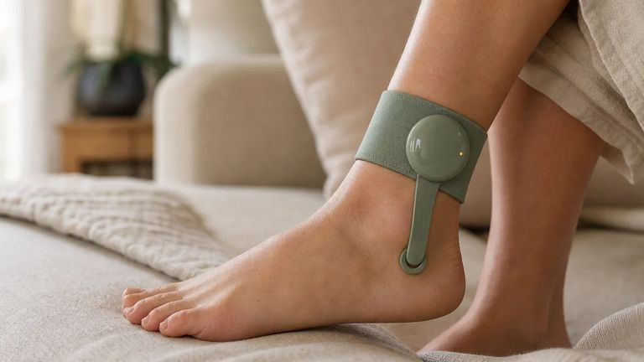
눌러유
유튜브 보며 따라 누르던 그 자리,
앱이 찾고, 눌러유
CJ올리브영 사내벤처 | 2026.11
Notes:
표지. 발표 제목은 팀이 정해 바꿔 주세요.

Slide 2
이 순서로 이야기합니다
발표 흐름
1
2
3
4
제품·서비스의 본질
시장
돈·손익
확장
2 문제
3 경쟁사 근거 데이터
5 BM
7 확장 가능성
3 현 대체재와 한계
(1차 타깃 시장 추가 시)
6 3개년 P&L
개인화 데이터 앱
4 솔루션·차별점
참고 틀: 제품·서비스의 본질 → 시장 → 사람(팀) → 돈·손익 → 단계별 진화. 팀 역량 장은 현재 로직에 없음(필요하면 추가)
Notes:
발표 자료 디벨롭 장표의 제안 PT 구성 요소에 팀 로직(2~7번)을 맞춘 흐름. 번호는 팀 로직 번호.

Slide 3
사람들은 이미 '목적'을 갖고 혈자리를 찾아 누른다
2. 문제
① 찾는다
② 목적이 뚜렷하다
③ 실제로 누른다
2억 회+
1억 회+
36.8%
혈자리·지압 영상 797건 누적 조회
두통·체기·불면 등 증상 이름을 단 상위 80개 영상
댓글 2,809건 중 "눌러 봤다"는 행동 기록
그런데 누르는 순간, 두 가지에서 막힌다
01 어디를 눌러야 할지 모른다
02 누르는 내내 손이 묶이고, 아프다
혈자리는 361개. 이름도 낯설고, 위치는 내 몸 비율에 따라 달라진다
아플 때일수록 누를 힘이 없고, 오래 누르면 손과 피부가 상한다
"여기 맞나요?" · "3:40 급하신 분들" (좋아요 3.9천)
"손 하나 까딱 못 하겠어서 누를 힘이 안 난다" · "멍들고 손톱자국"
셀프케어를 멈춘 이유 1위: 자리·방법을 몰라서 31.9% [합성패널]
결국 남이 대신 눌러 준 사례 97건 [YouTube 댓글]
출처: 고객조사 백데이터(2026-11-12: YT_키워드별·YT_Top80·YT_댓글코딩·YT_댓글원문) · WHO 표준 혈자리 361개 · Am J Chin Med 2005;33(5) · 합성소비자 조사(Intellicia, n=300, AI 페르소나 응답)
Notes:
팀 로직 2번. 행동(찾는다·목적·누른다) → 두 가지 막힘(위치·손). 숫자는 고객조사 백데이터 요약 시트 기준.

Slide 4
그중 첫 시장은 생리통·PMS 혈자리다
2. 문제 · 첫 시장
혈자리를 누르는 이유는 많지만, 매달 같은 때 같은 자리를 다시 누르는 건 생리 전이다
① 가장 자주 반복해 말한다
② 매달 다시 온다
③ 자리가 하나로 모인다
생리통·PMS
매 주기
삼음교 1곳
커뮤니티·SNS에서 "생리 전에 또 눌렀다"는 이야기가 가장 자주 반복된다 [팀 관찰]
같은 시기에 다시 찾는다. 3주기면 기기를 다시 쓰는지 바로 확인할 수 있다
안쪽 복사뼈 위 손가락 네 마디. 기기 하나로 시험할 수 있다 [국내 연구 2014]
생리통·PMS는 가장 큰 시장이 아니라, 혈자리 지압기가 통하는지 가장 먼저 시험할 시장이다
기기는 처음부터 범용이다. 생리통·PMS는 첫 소구 지점일 뿐, 같은 기기로 다른 혈자리에도 쓴다
Notes:
문제 장 다음, 첫 시장을 좁히는 장. 사용자가 준 화면 그대로 옮김.

Slide 5
지금은 이렇게 해결하지만, 제대로 되지 않는다
3. 현 대체재와 한계
지금 쓰는 방법
한계
혈자리 검색 유튜브
자리는 알려 주지만 내 몸 기준이 아니고, 따라 누르기 번거롭다
→
혈자리 봉·지압 도구
힘은 덜 들지만, 결국 내가 찾아서 내 손으로 눌러야 한다
→
마사지기
손은 자유롭지만 부위 전체를 눌러서 혈자리를 짚지 못한다
→
Notes:
팀 로직 3.1, 3.2번. 대체재와 한계를 한 줄씩 짝지음.

Slide 6
대체재·경쟁 제품
3. 경쟁환경
혈자리를 짚고&손 대신 누르고&여러 자리에 쓰는 기기는 없다
대체재·경쟁 제품 | 가격 | 혈자리를 짚나 | 손이 자유롭나 | 여러 혈자리에 쓰나 | 근거(판매량·후기 등)
공기압·EMS 마사지기 (풀리오 등 7사) | 3만~13만원대 (풀리오 중앙 129,000원) | X 부위 전체 압박 | △ 착용·거치형 | X 정해진 부위 | 7사 145개 SKU에 자동 혈자리 탐색 없음
혈자리 봉 | 8,490~23,100원 | △ 직접 찾아야 | X 손으로 눌러야 | O 손 닿는 곳 | 저주파 혈자리봉 9,300원, 400명+ 만족
혈자리 검색 유튜브 | 무료 | △ 영상 따라함 | X 손으로 눌러야 | O | 혈자리·지압 영상 797건 누적 2억 회+
온열·전동 찜질기·벨트 | 1.4만~12만원대 (중앙 34,900원) | X 배·허리 전체 온열 | O 벨트 착용형 | X 배·허리 | 생리통 검색 상위 67개 · 리뷰 1위 제스파 15,896건
Livia (해외, 전기자극) | 약 $129~200 | X 복부 전기자극 | O 착용형 | X 복부 | 사용자 25만 명+ 주장, 매달 젤패드 교체
Sea-Band (해외, 손목밴드) | 약 $11~17 | O P6 고정 (멀미용) | O 착용형 | X 한 자리 고정 | 착용형 혈자리 지압이 상용화된 사례
눌러유 | 99,000원 검토 | O 앱이 내 몸에 맞춰 찾음 | O 착용형 | O 같은 기기로 여러 자리 | 첫 소구 지점 삼음교 [팀 결정]
자료: 쿠팡 생리통 검색 상위 관측(11/04) · 마사지기 7사 자사몰 145 SKU(10/26, 팀원) · 쿠팡·11번가(2026.7) · mylivia.com · Sea-Band · YouTube 수집(11월) · 한국보건간호학회지(2014)
Notes:
팀 로직 3.2번 경쟁사 근거 데이터.

Slide 7
디바이스와 앱으로 이 문제를 해결한다
4. 솔루션
디바이스
앱
발목에 차는 밴드형 기기. 퍽 안의 기어모터가 스프링 팁으로 찾은 자리를 일정한 힘(0.6kgf)으로 대신 누른다
카메라로 내 몸 비율에 맞춰 혈자리 위치를 보정해 표시
목적·주기에 맞춘 오늘의 루틴, 편했던 세기·시간 기억
밴드만 바꿔 발목·목·어깨에 쓰는 슬림형
효과·진단은 말하지 않고 위치·방법만 안내
문제 → 해결
혈자리 위치 모름
손이 자유롭지 않음
누르면 손이 아픔
→ 앱이 카메라로 내 몸 위에 자리를 찍어 준다
→ 밴드로 고정, 일하는 동안에도 두 손이 자유롭다
→ 기기가 손 대신 눌러 손가락이 아프지 않다
'있어야 한다' 79.0% [합성패널]
더 꾸준할 방법: 기기 66.3% vs 손 12.7% [합성패널]
'있어야 한다' 79.7% [합성패널]
출처: 그날의 류 합성소비자 조사(Intellicia, 2026-11-12, n=300 · AI 페르소나 응답, 실제 고객 검증 전) · 기기 사양(0.6kgf, 기어모터)은 팀 렌더 기준
Notes:
팀 로직 4번. 아래 세 칸은 2장의 세 문제와 하나씩 짝지어 채움.

Slide 8
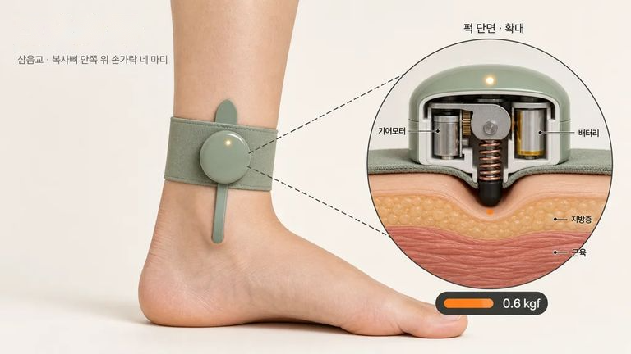
발목에 차면, 기계가 삼음교를 대신 눌러 준다
4. 솔루션 · 디바이스
01 착용 위치
삼음교: 안쪽 복사뼈 위 손가락 네 마디. 밴드가 자리를 잡아 준다
02 지압 방식
퍽 안의 기어모터가 스프링 팁을 밀어 0.6kgf로 눌러유
03 손은 자유롭게
밴드로 고정돼 누르는 동안 두 손을 그대로 쓸 수 있다
Notes:
이미지는 팀이 준 발목 단면 렌더. 설명 문구는 이미지 속 표기를 옮긴 것이니 사양이 바뀌면 함께 수정.

Slide 9
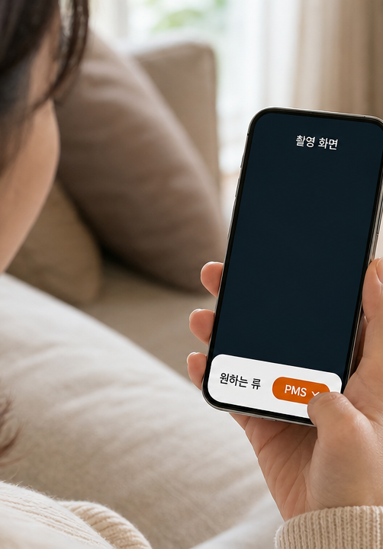
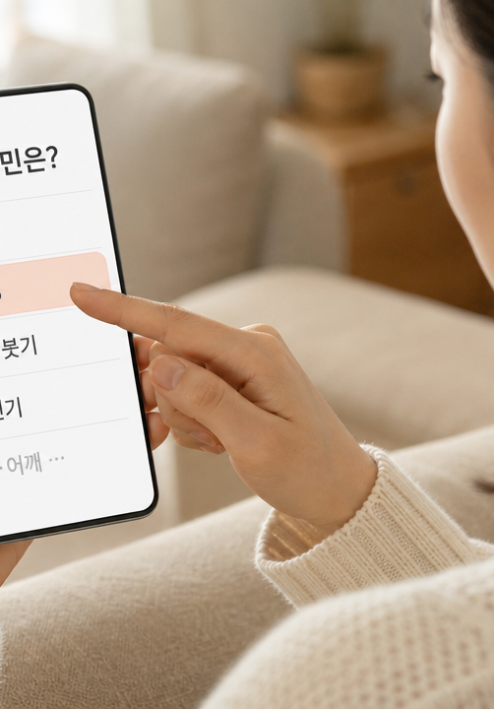
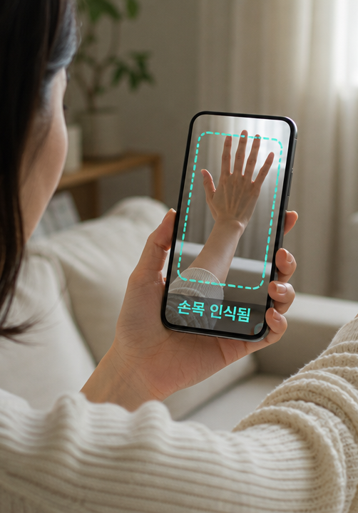
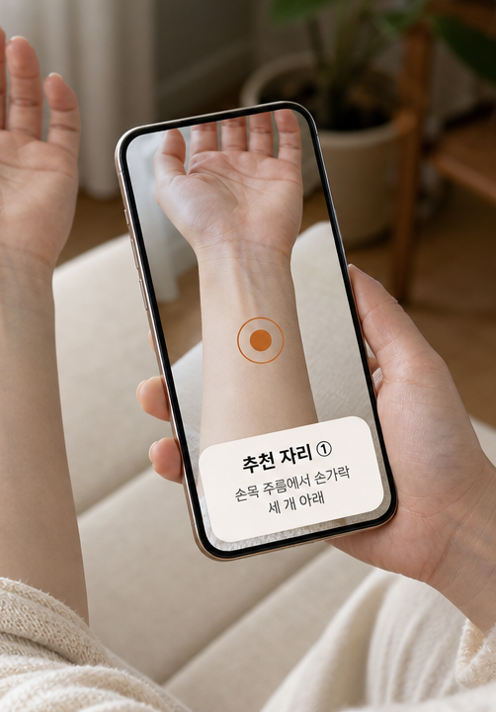
원하는 '류'를 고르고 몸을 비추면, 내 자리가 찍힌다
4. 솔루션 · 앱 화면
⑤ 다음 단계
찍힌 자리를 기기가 대신 누른다
자리 → 밴드 정렬 → 자동 지압을 잇는 방식은 팀 결정 중
① 류 선택
② 페인포인트 목록
③ 부위 인식
④ 맞춤 혈자리
⑤ 자동화
하단 필터에서 목적을 고른다
고르면 다음 화면으로
몸을 비추면 부위를 인식
내 몸 위에 점과 설명
[팀 결정 필요]
팀 스케치(2026-11-12) 기반 목업 · 자리 보정 기능 "있어야 한다" 79.0%(합성패널 n=300) · 효능 표현 없이 위치·방법만 안내
Notes:
팀 앱 화면 스케치 흐름대로 앱 이미지 4장을 배치. ⑤는 팀 결정이 필요해 빈 카드로 둠.

Slide 10
대체재와 무엇이 다른가
4. 차별점
 | 유튜브 | 혈자리 봉 | 마사지기 | 눌러유
혈자리를 정확히 짚는다 | △ | △ | X | O
손이 자유롭다 | X | X | O | O
힘을 들이지 않는다 | X | X | O | O
내 몸에 맞춰 자리를 찾아 준다 | X | X | X | O
혈자리를 몰라도, 손을 쓰지 않아도, 앱이 찾고 기기가 대신 누른다
차별점 셋: 혈자리를 정확히 짚는 구조, 같은 기기로 여러 혈자리, 개인 맞춤 기록
출처: 국내 마사지기 7사 145개 상품에 자동 혈자리 탐색 없음(팀 관측, 2026-10-26)
Notes:
칸에 O / △ / X 로 표시.

Slide 11
이렇게 돈을 번다
5. BM
01
02
03
디바이스 판매 (중심)
데이터 기반 맞춤 추천
혈자리별 밴드 (선택)
99,000원 유지 검토
올리브영 판매 수수료
새 루틴을 열 때 추가 구매
129,000원은 제외: 비싸다 85.3% [합성패널]
필요한 때를 알고 올리브영 상품을 추천, 팔리면 수수료 (예: 생리 3일 전 온열 패치)
다른 혈자리용 밴드, 부착 도구
다음 검증: 99,000 vs 69,000원 [팀 결정]
수수료율·W케어 연동 [협의 전]
판매 순서: 무료 앱 → 앱 안 예약 판매 → 수요 확인 후 생산
출처: 그날의 류 합성소비자 조사(Intellicia, 2026-11-12, n=300 · AI 페르소나 응답, 실제 고객 검증 전) · CEO스코어데일리(W케어 누적 가입자 24만 명, 2024년 10월) · 가격·판매 순서는 팀 결정
Notes:
팀 로직 5번.

Slide 12
3년 동안 얼마나 버나
6. 3개년 P&L
단위: 억원, 소비자가 기준. 시뮬레이션 v6 해커톤 회의 시트(11/07) 팀 가정, 계획 시나리오이며 실적 아님
항목 | 1년차 | 2년차 | 3년차
매출 | 0.99 | 4.95 | 9.90
디바이스 판매 | 0.99 | 4.95 | 9.90
앱 광고 | - | - | -
제조원가(본체 40%) | 0.40 | 1.98 | 3.96
판매·마케팅비(매출의 30%) | 0.30 | 1.49 | 2.97
고정비 | 1.20 | 1.20 | 1.20
영업이익 | (0.90) | 0.28 | 1.77
핵심 가정
본체 1,000 → 5,000 → 10,000대, 9.9만원
원가율 본체 40%, 판매·마케팅비 매출의 30%, 고정비 매년 1.2억
손익분기: 연 본체 약 4,040대, 2년차 흑자 전환
앱 개발비 미반영. 고정비가 3년 같은 점은 질문 대비 필요
출처: 시뮬레이션 v6 해커톤 회의 시트(2026-11-07) 팀 가정 · 계획 시나리오이며 실적 아님
Notes:
팀 로직 6번. 숫자는 시뮬레이션 v6(11/07) 팀 가정. 패치 제외 버전. 손익분기 약 4,040대 = 고정비 1.2억 ÷ 대당 공헌이익 29,700원(9.9만원 × 30%).

Slide 13
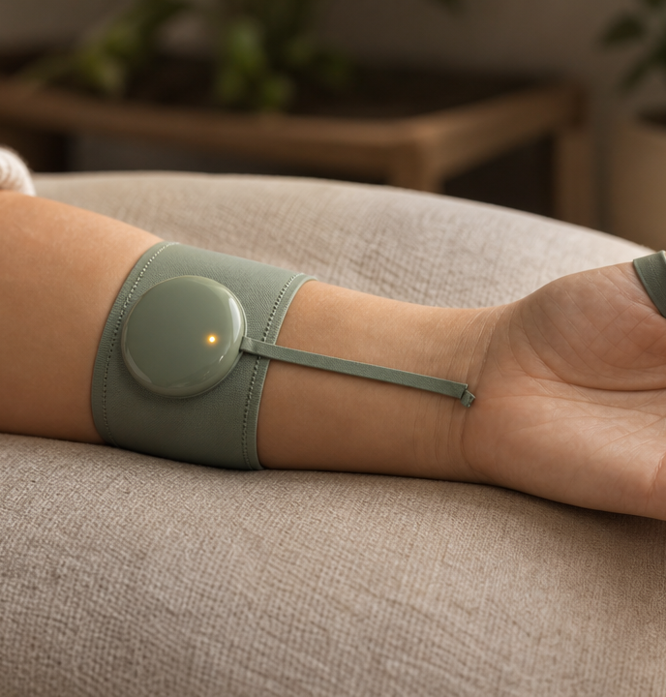
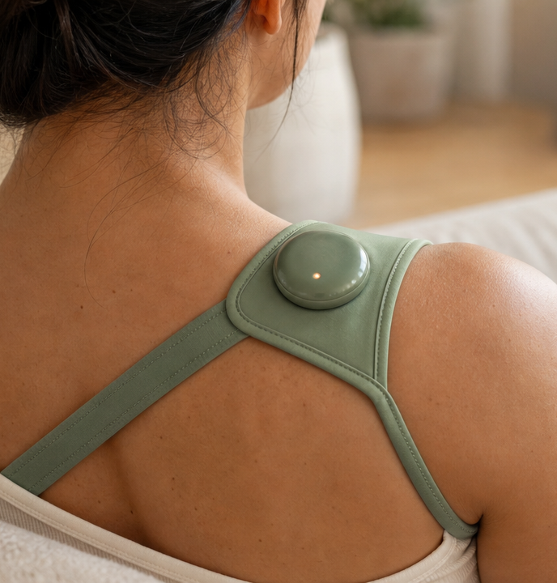
개인화된 데이터를 제공하는 앱으로
7. 확장 가능성
지금
다음
나중
개인화 혈자리 데이터 서비스
쌓인 내 기록으로 맞춤 루틴·추천 제공, 제휴처에도 연결
혈자리 지압기 + 앱 (첫 소구 생리통·PMS)
매일 쓰기: 목·어깨 루틴
풀어야 할 질문 혈자리가 개인화된 데이터가 될 수 있나?
모으는 것 한 사람의 '고민 × 시기 × 자리 × 세기'
돌려주는 것 내 자리 저장 · 오늘의 루틴 · 편했던 세기 기억, W케어 맞춤 상품 추천 [아직 믿음]
해자 쓸수록 정교해지고, 다른 제품으로 옮기면 처음부터 다시 해야 한다
출처: 그날의 류 합성소비자 조사(Intellicia, 2026-11-12, n=300 · AI 페르소나 응답, 실제 고객 검증 전) — 주로 누르는 부위 1위 목·어깨 54.0%, 남녀 반응 차이 없음
Notes:
팀 로직 7번. 지금→다음→나중 단계는 확정된 확장 방향.

